Slide 1
Fast R-CNN

Slide 2
2000장의 Region Proposals를 CNN에 입력으로 주어 많은 학습 시간이 필요
AlexNet, Linear SVM, Bounding Box Regression 3개의 모델을 개별 학습
Selective Search 부분에서 Backpropagation 불가 -> (왜 안 되는지 생각)
단 1장의 이미지를 입력으로 받으며, region proposals의 크기를 wrap 시킬 필요 없이 RoI pooling을 통해 고정된 크기의 feature vecto를 fully cAlexNet, Linear SVM, Bounding Box Regression 3개의 모델을 개별 학습
Selective Search 부분에서 Backpropagation 불가 -> (왜 안 되는지 생각)

Slide 3
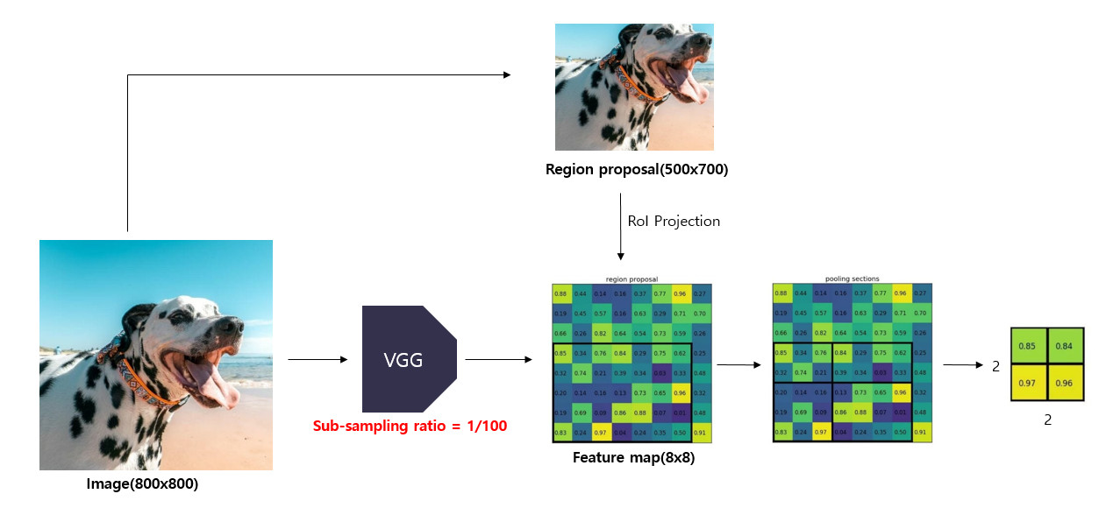
RoI Pooling

Slide 4
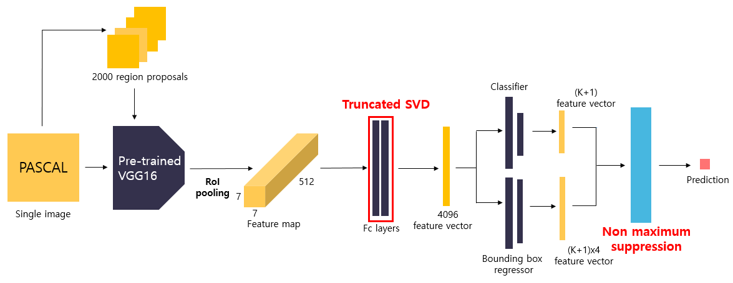
Pre-view
RoI pooling
RoI Projection : Region proposal를 feature map에 투영
투영된 부분인 각 grid 셀에 max pooling 진행하여 고정된 크기의 feature map 얻음.
Region proposal의 크기가 달라도 고정된 크기의 feature map을 얻을 수 있다.
Multi-task Loss
Feature vector를 multi-task Loss를 사용하여 Classifier와 Bounding box regression을 동시에 학습
Truncated SVD
RoI 처리할 때 fc layer에서 많은 시간이 들기에 fc layer 행렬을 조금 더 가벼운 형태로 근사화
Truncated SVD를 통해 detection 시간이 30% 정도 감소

